Slide 1

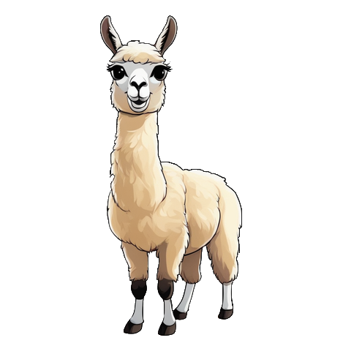





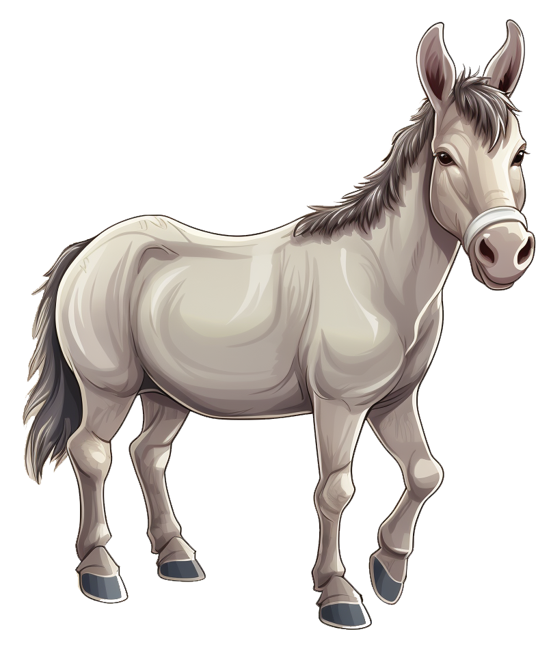
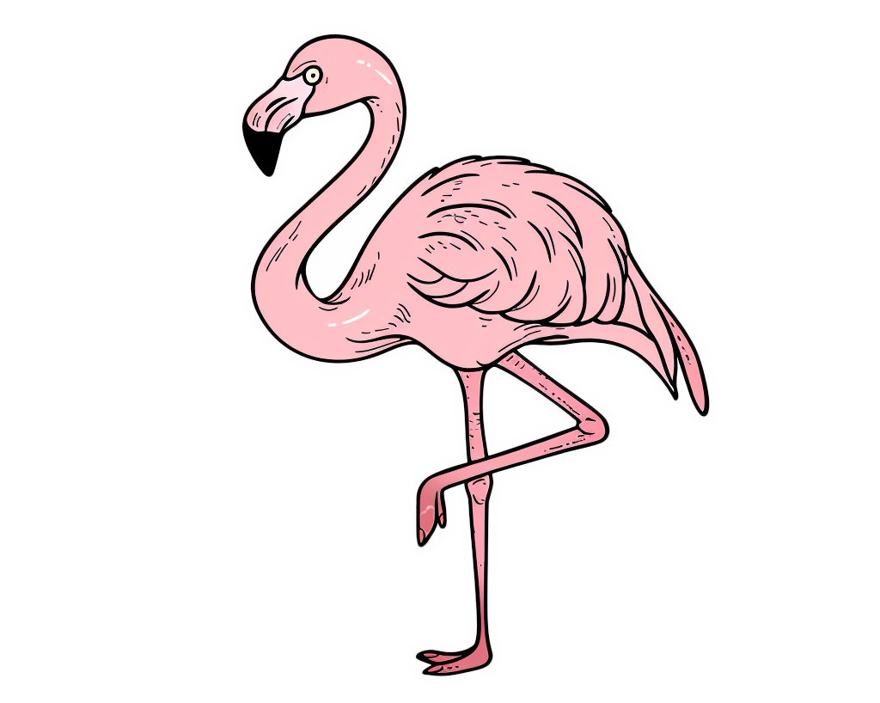
КОДИЛКРО
КРОКОДИЛ
ОСЕЛ
ЛЕСО
МИГНОФЛА
ФЛАМИНГО
ОЛНС
СЛОН
ЛАМА
МАЛА

